Slide 1
«Η κατά Mezirow θεωρία της μετασχηματίζουσας μάθησης και οι προϋποθέσεις εφαρμογής της στην εξΑΕ σε προγράμματα εκπαίδευσης ενηλίκων. Μελέτη περίπτωσης: μετασχηματισμοί μέσα από τη τραγωδία Πέρσες του Αισχύλου»
Πρόγραμμα Μεταπτυχιακών Σπουδών:
«Επιστήμες της Αγωγής - Εξ Αποστάσεως Εκπαίδευση με την χρήση των ΤΠΕ (e-Learning)»
Στυλιανός Παπαντωνάκης
Επιτροπή Κρίσης ΔΕ
Χαράλαμπος Μουζάκης (Επιβλέπων καθηγητής) | Βαγγέλης Ιωάννης Παπαβασιλείου | Κωνσταντίνος Χρηστίδης
Ρέθυμνο, 2019

Slide 2
1. Σκοπός
Σκοπός της εργασίας είναι η διαμόρφωση διδακτικών σεναρίων με βάση Θεωρία της Μετασχηματίζουσας Μάθησης τα οποία μπορούν να αξιοποιηθούν στην εξ αποστάσεως εκπαίδευση σε προγράμματα εκπαίδευσης ενηλίκων.
Στην διδακτική της τραγωδίας Πέρσες του Αισχύλου μέσω επιλεγμένων θεματικών από την τραγωδία αυτή.
Μια εφαρμογή της θεωρίας αυτής που συνδυάζει την δημοσιογραφία με την αρχαία τραγωδία

Slide 3
2. Δομή της εργασίας
Εισαγωγή
Θεωρητικό πλαίσιο
Μεθοδολογία έρευνας
3. Βιβλιογραφική επισκόπηση
4. Μελέτη περίπτωσης: Μετασχηματισμοί στους Πέρσες του Αισχύλου
5. Συζήτηση και Συμπεράσματα

Slide 4
3. Ερευνητικά Ερωτήματα
Τα ερευνητικά ερωτήματα ταξινομούνται στα παρακάτω ερευνητικά πεδία:
Η μετασχηματίζουσα μάθηση:
Α σχετικά με την εξΑΕ και τις προδιαγραφές - προϋποθέσεις εφαρμογής της Θεωρία αυτής στην εξΑΕ
Β σχετικά με την εκπαίδευση ενηλίκων και την εφαρμογή της Θεωρία αυτής σε προγράμματα εκπαίδευσης ενηλίκων σε περιβάλλον εξΑΕ
Γ σχετικά με τον κριτικό στοχασμό και τα μαθησιακά αποτελέσματα
Δ Σε καινοτόμες πρακτικές εφαρμογής της θεωρίας αυτής στην εξΑΕ
Ε Στη στη διδακτική μιας αρχαίας τραγωδίας ή μέσω αυτής

Slide 5
4. Θεωρητικό Πλαίσιο
Αναστοχασμός στις ατομικές αξίες, πεποιθήσεις
Επαναξιολόγηση παραδοχών
Εκτίμηση–ερμηνεία–κατανόηση Μιας πεποίθησης
Επανεξέταση δυσλειτουργικών παραδοχών-πεποιθήσεων Επανένταξη στην πραγματικότητα
Κριτικός στοχασμός
Στοχαστικός διάλογος
Μετασχηματίζουσα μάθηση

Slide 6
5. Μεθοδολογία έρευνας
1. Η αναζήτηση βιβλιογραφικού υλικού σχετικού με τη μετασχηματίζουσα μάθηση έγινε σε πέντε φάσεις
ΦΑΣΗ Α. Επιλογή βάσεων δεδομένων
ΦΑΣΗ Β Κριτήρια αναζήτησης
ΦΑΣΗ Γ Περιορισμοί
ΦΑΣΗ Δ. Φιλτράρισμα αποτελεσμάτων
ΦΑΣΗ Ε Δειγματοληψία χιονοστιβάδας
2. Βιβλιογραφική επισκόπηση σχετική με τους Πέρσες του Αισχύλου

Slide 7
7. Αποτελέσματα 1/5
Α σχετικά με την εξΑΕ
-
Η εξΑΕ αποτελεί ιδανικό περιβάλλον
Ενσυναίσθηση
Επικοινωνία
Αλληλεπίδραση
Υψηλά ποσοστά Μετασχηματισμών
Διάλογος
Εμπιστοσύνη
Δραστηριότητες
Εκπαιδευτές
Εκπαιδευόμενοι

Slide 8
7. Αποτελέσματα 2/5
Β. Σχετικά με την εκπαίδευση ενηλίκων
Ποιοτικά χαρακτηριστικά
Τεχνολογία
Χωροχρονική εμφάνιση μετασχηματισμών

Slide 9
7. Αποτελέσματα 3/5
Γ. σχετικά με τον κριτικό στοχασμό και τα μαθησιακά αποτελέσματα
Αποπροσανατολιστικό δίλλημα
Προϋπάρχουσα γνώση
Βιωματικά στοιχεία
Διάλογος
Δημιουργικότητα
Υποστήριξη

Slide 10
7. Αποτελέσματα 4/5
Δ. Σε καινοτόμες πρακτικές εφαρμογής της θεωρίας αυτής στην εξΑΕ
STLR
SAMR
e-portfolio

Slide 11
7. Αποτελέσματα 5/5
Ε. Στη στη διδακτική μιας αρχαίας τραγωδίας
Κειμενοκεντρική προσέγγιση
Μυθοπλασία
Λογοτεχνική αξία
Διακειμενικότητα
Κριτικός Στοχασμός
Αμφισβήτηση
Απελευθέρωση
Ενδοσκόπηση
Ενθάρρυνση

Slide 12
8. Σενάρια διδασκαλίας
Ενότητα 1 Μια μυθοποίηση της ιστορίας
Ενότητα 2 Στοιχεία πολιτισμικής ταυτότητας
Ενότητα 3 Συνεκτική δομή στους Πέρσες του Αισχύλου
Ενότητα 4 Διακειμενικότητα – Σύγχρονη πρόσληψη αρχαίου δράματος
Μια εφαρμογή στη δημοσιογραφία: Έρευνα και επιλογή ειδήσεων

Slide 13
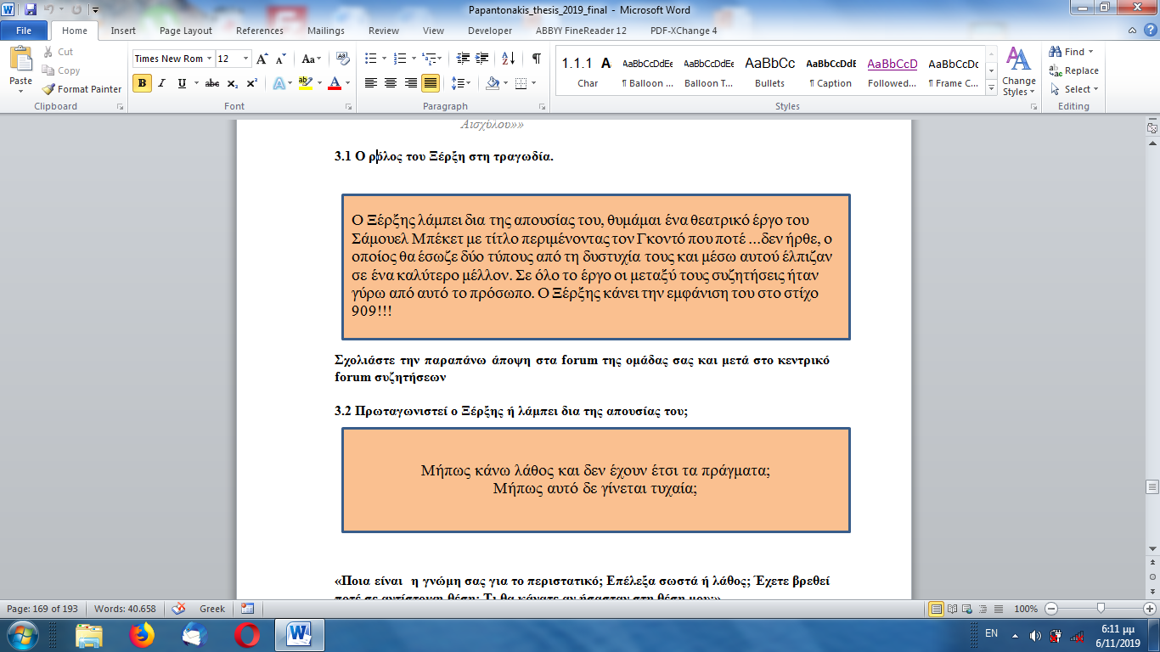
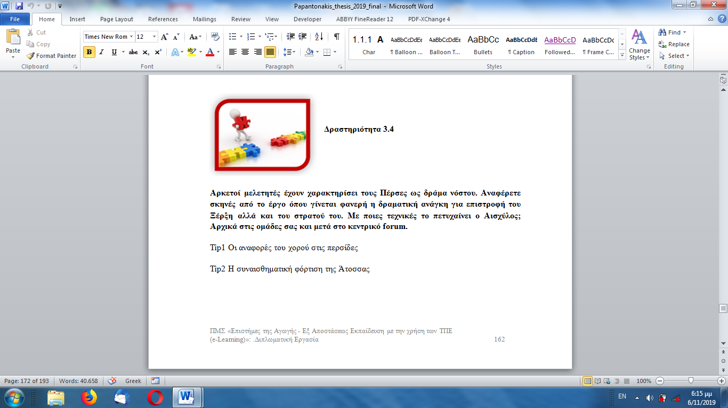
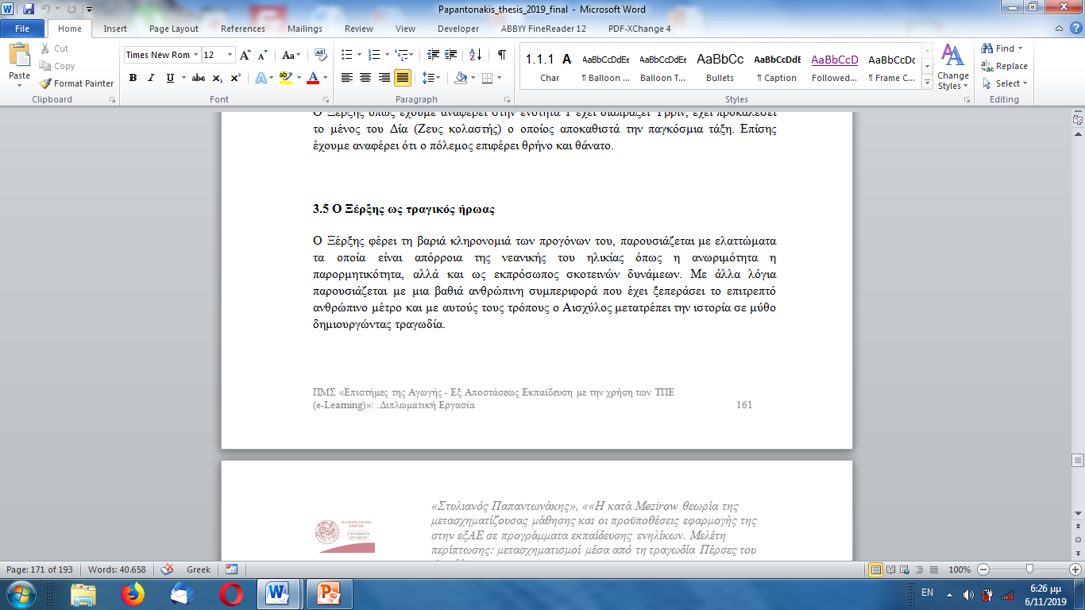
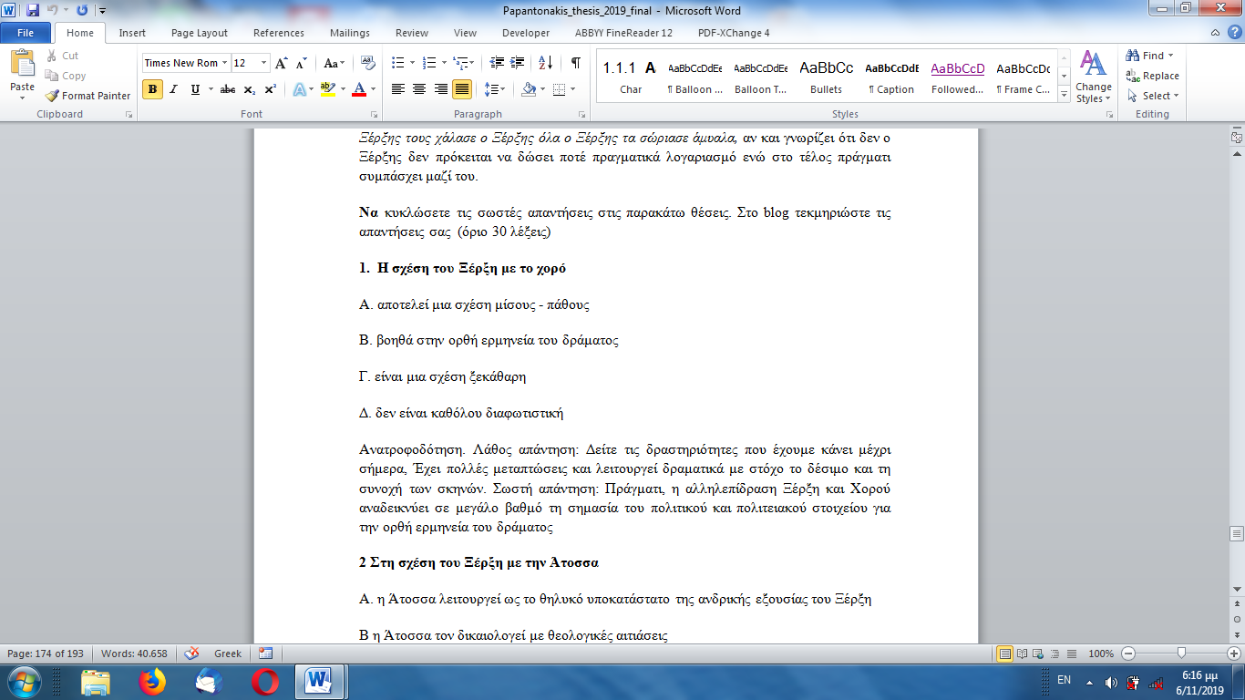
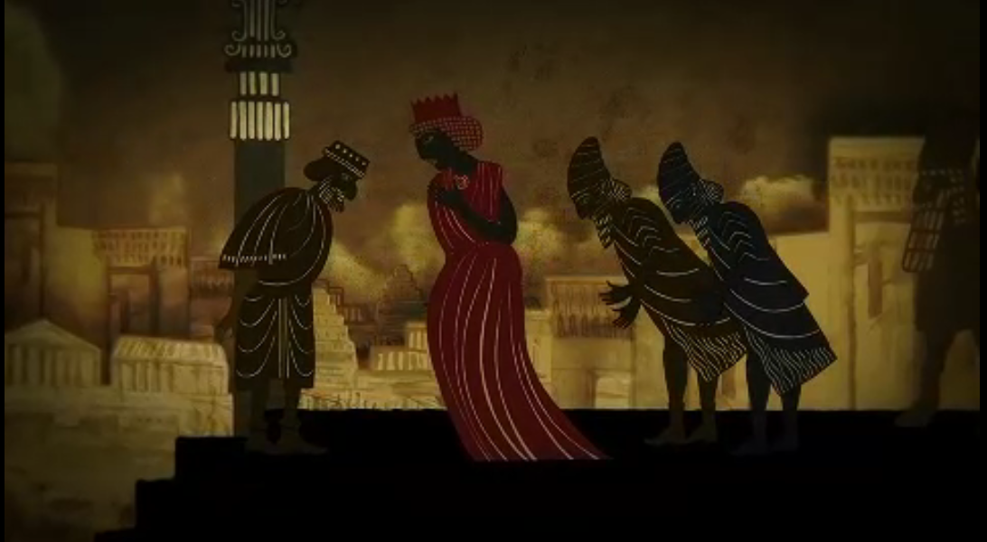
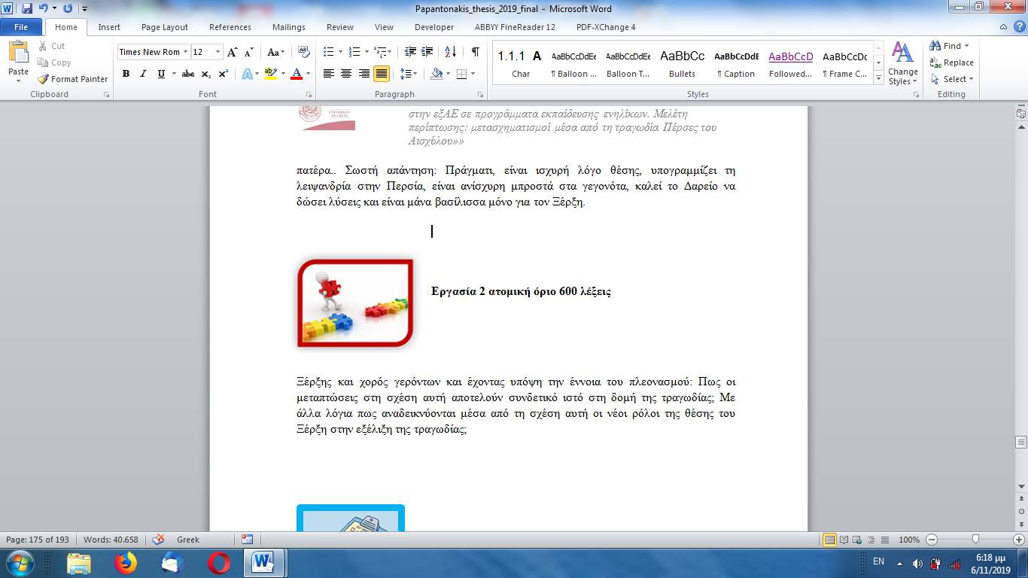

Slide 14
9. Συμπεράσματα 1/2
Ενσυναίσθηση και γνώση αποτελούν ένα δίπολο για στοχαστικό διάλογο.
Ενδυνάμωση μέσω συμμετοχής
Κριτικός Στοχασμός και ορθολογικός διάλογος μέσα από το μαθητικοκεντρικό μοντέλο.
Επικοινωνία και αλληλεπίδραση
Αυτοέλεγχος συναισθημάτων από τον εκπαιδευτή με ανατροφοδότηση και αξιολόγηση

Slide 15
9. Συμπεράσματα 2/2
Αξιοποίηση ελευθερίας του διαδικτύου
Μείξη μέσω ποιοτικών χαρακτηριστικών
Αξιοποίηση τεχνολογίας
Προσοχή στην Επαναληπτική Eπαναπλαισίωση
Σχεδίαση μαθησιακού υλικού
Αξιοποίηση των forum επικοινωνίας
Μετασχηματισμοί μέσω του κειμένου
Μετασχηματισμοί μέσω ετερογένειας

Slide 16
Προτάσεις
Περιορισμοί της έρευνας
Μελλοντικές κατευθύνσεις
Στις ανθρωπιστικές σπουδές
Εμπλουτισμός με θεωρητικές προσεγγίσεις σύγχρονων στοχαστών, σχετικές με τη θεωρία του Mezirow, όπως αυτές των Keegan, Illeris και Κόκκου.
Εικονική πραγματικότητα
Animation
Επαυξημένη πραγματικότητα
.

Slide 17
Σας ευχαριστώ για την προσοχή σας

